Slide 1
shellc0de-交大程安 pre-exam
shellc0de
yuan

Slide 2
shellc0de
首先先看看題目(有擋ip 請用清大的網路連)
https://edu-ctf.csie.org/problems/1

Slide 3
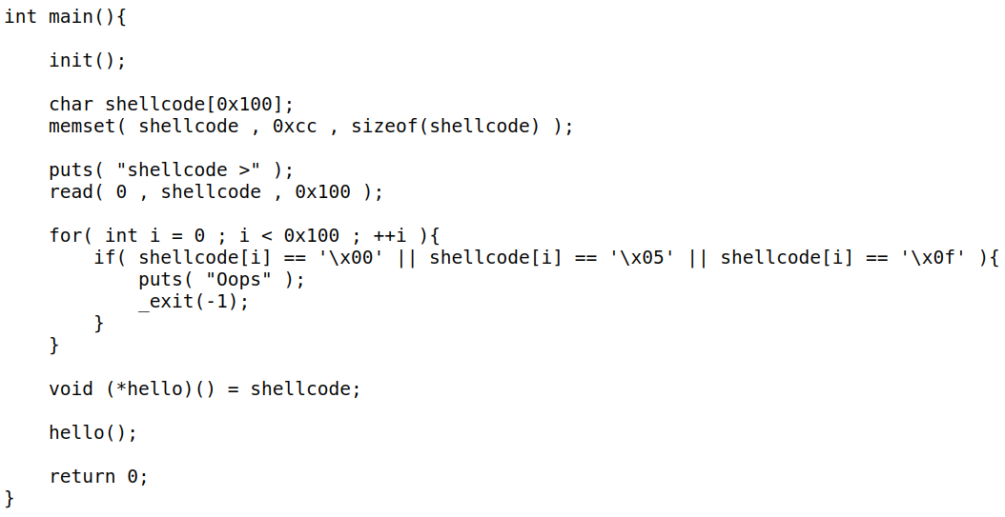

Slide 4
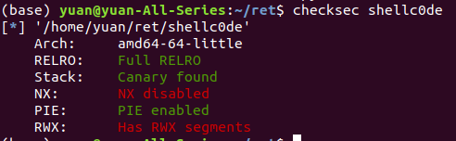
保護機制
PIE 有開 => ASLR
NX => 儲存資料的地方可以執行

Slide 5
發現
shellcode[i] == '\x00' || shellcode[i] == '\x05' || shellcode[i] == '\x0f'
會對你的輸入做檢查
\x00 => NULL FREE
\x0F\x05 => syscall

Slide 6
NULL FREE
對於所有的字串結尾皆為 '\0' ，也就是 '\x00'
由於自己傳送的 payload 都是用 scanf , read 等等接收
如果有 '\x00' 可能會被截斷字串

Slide 7
NULL FREE 的處理
\x00 => NULL FREE 可以透過改變組合語言的寫法，去達到同樣的效果。
例如 ：mov rax, 3; => "\x48\xC7\xC0\x03\x00\x00\x00"
可以轉換成 xor rax, rax; inc rax; inc rax; inc rax;
=> "\x48\x31\xC0\x48\xFF\xC0\x48\xFF\xC0\x48\xFF\xC0"
沒有 \x00

Slide 8
本題重點
[rsp] = '/bin/sh\x00'
exec(rsp, 0, 0)
\x0F\x05 => syscall
而如同 LAB 3，要去拿到 shell 要去使用 execv() 的系統呼叫
但是對於 x64 的系統，必須執行到 syscall 才能使用系統呼叫。

Slide 9

解法一
因為他是把值放在 stack 上，因此我們能用 rsp rbp去得知我們的輸入所在位置，並動態改成我們要的值
EX :
注意：使用這種方法要確定好要動態改變值得位置，不一定是 rsp+0x4c

Slide 10

解法二
在暫存器上去做 XOR 等運算，製造出 \x0F\x05 並 push 上去， rsp 就會指向 \x0F\x05 的所在位置
之後我們可以把 rsp 存在某個記憶體中，之後 jmp 到該位置即可。
mov R10, rsp; jmp R10;

Slide 11

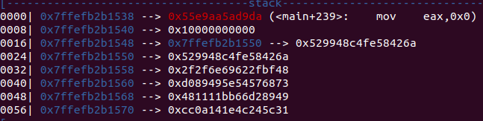
解法三 (稍難
在跳轉位置時，會把 return 回來要執行的指令 push 到 stack 上
他會我們一開始可以透過 pop 去取得回去的位置

Slide 12
找到 GOT
雖然有開 ASLR ， 記憶體位置會改變，但是其相對位置不會改變。
因此我們可以透過回傳位置去找到 read 的 GOT 和 PLT 的值
而由於先前已經執行一次 read 所以執行 read_plt 會去執行 read

Slide 13

結果
所以我們可以去呼叫第二個 read 去傳送我們寫的 payload 修改 buffer 的值，並再次跳到呼叫該 buffer 的位置，就可以從新執行一次自己寫的 shellcode 而不用去理會檢查。

